Slide 1
乘法跑跑
身體好好
112年文文盃全國聯賽教師組簡報

Slide 2
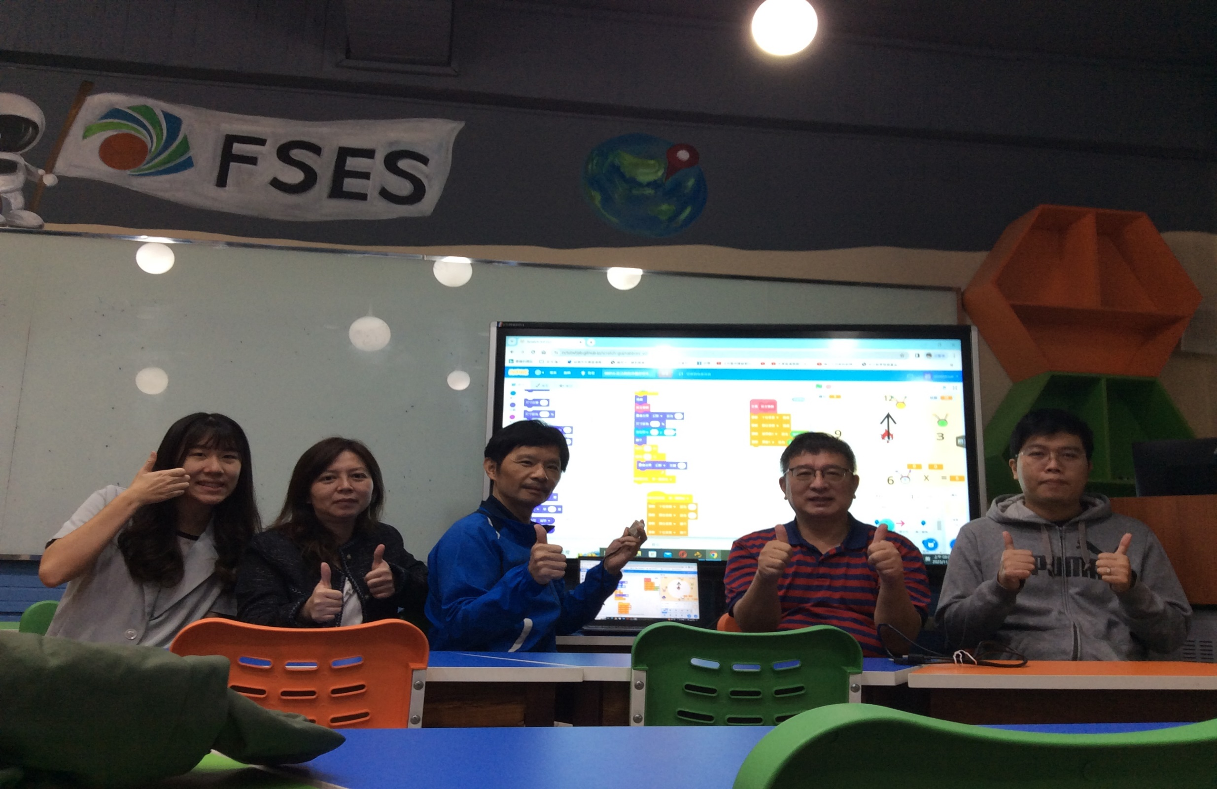
團隊介紹與分工
We go together like peanut butter and jelly.

Slide 3
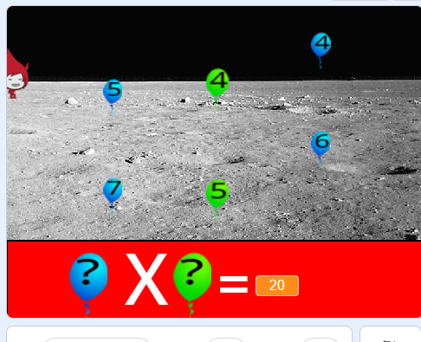
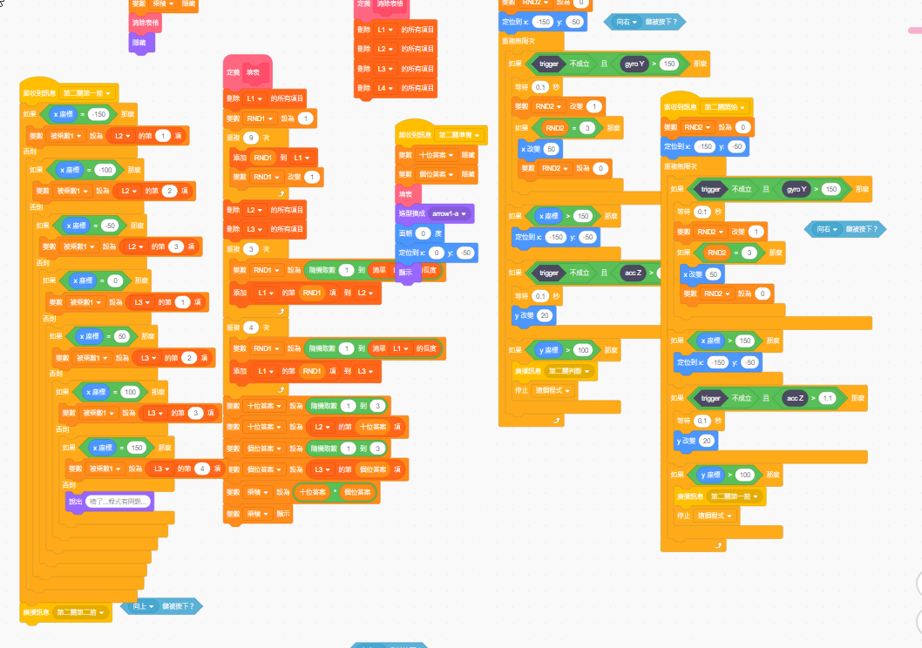
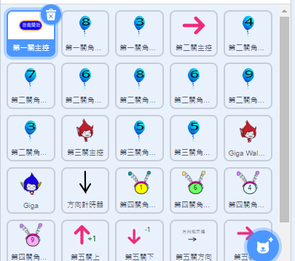
程式解說
We love the same things.
(like Scratch)

Slide 4
Jouer, c'est apprendre
原創程式
遊戲學習

Slide 5
開始說明
友善玩家

Slide 6
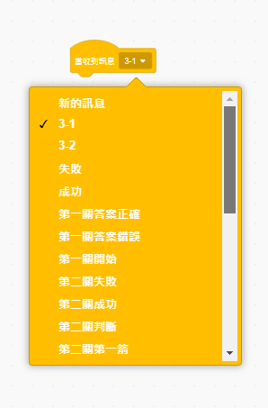
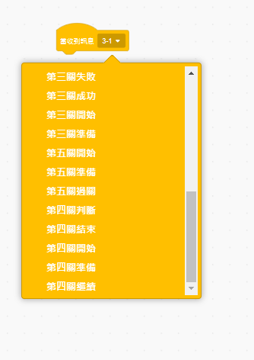
大量廣播
管控關卡
Jouer, c'est apprendre

Slide 7
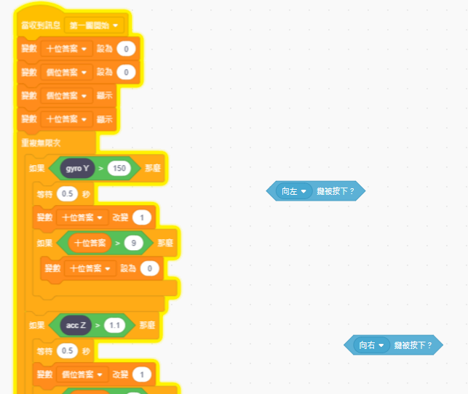
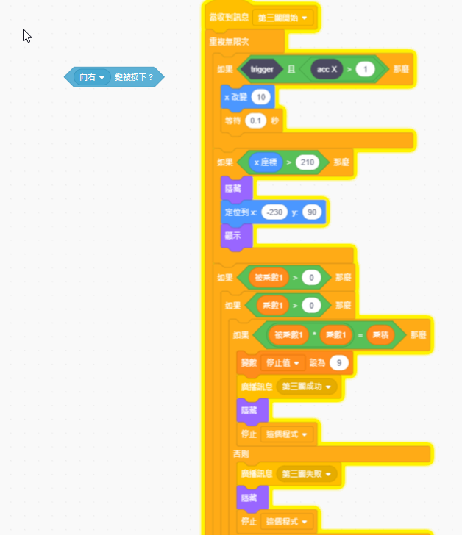
兩種參數
同時呈現

Slide 8
29個角色
彼此互聯

Slide 9
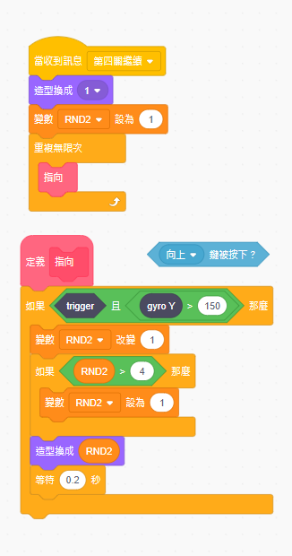
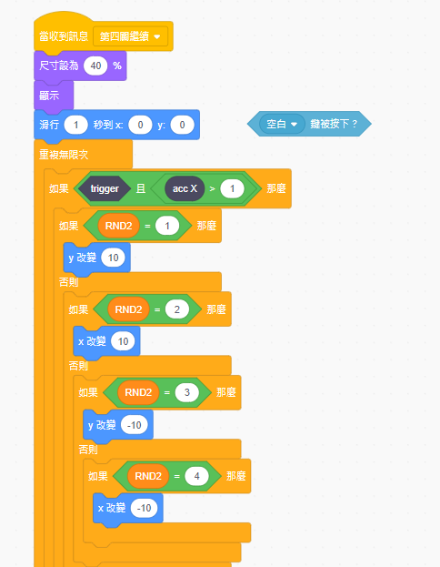
Simple but practical
獨立指向
減少參數

Slide 10
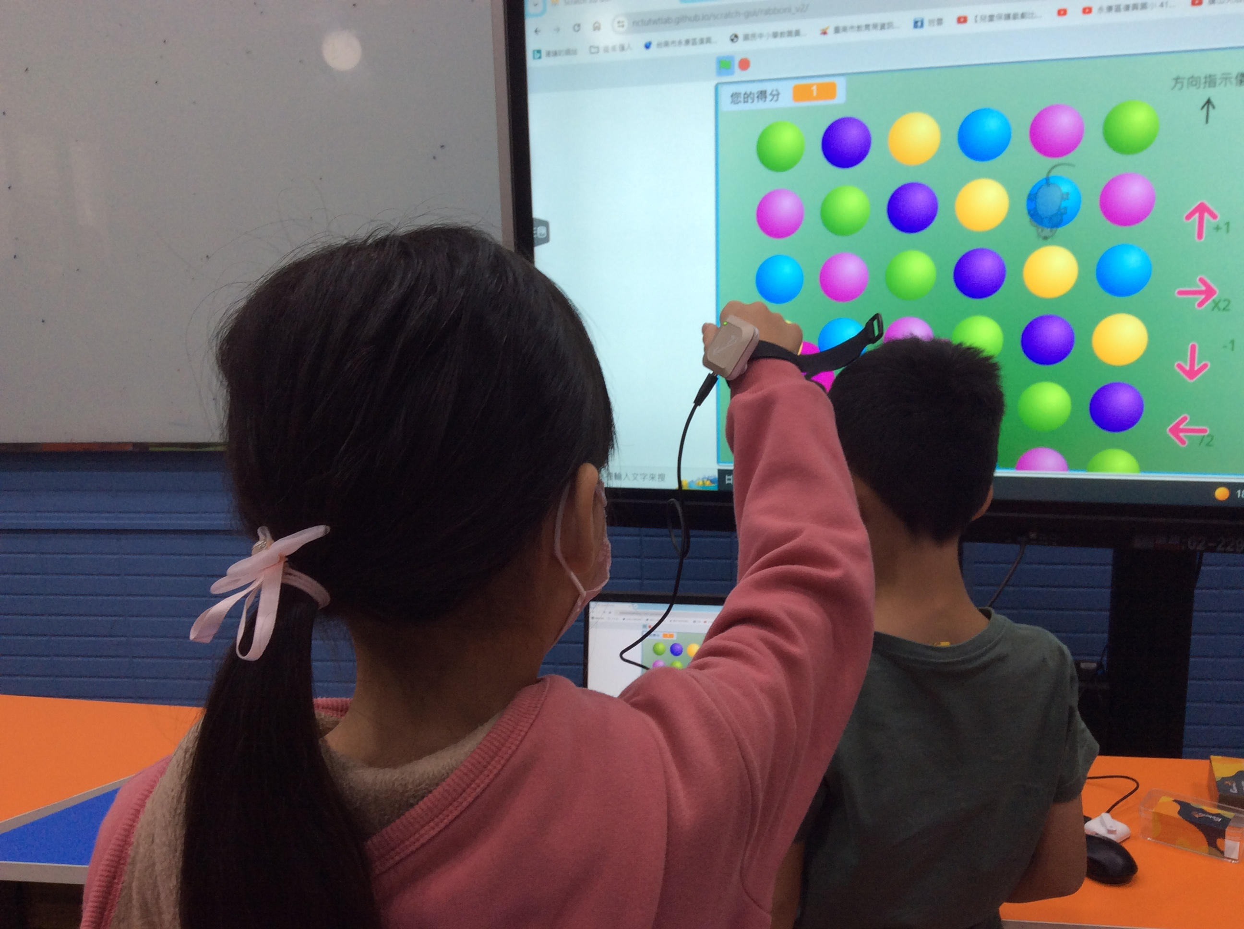
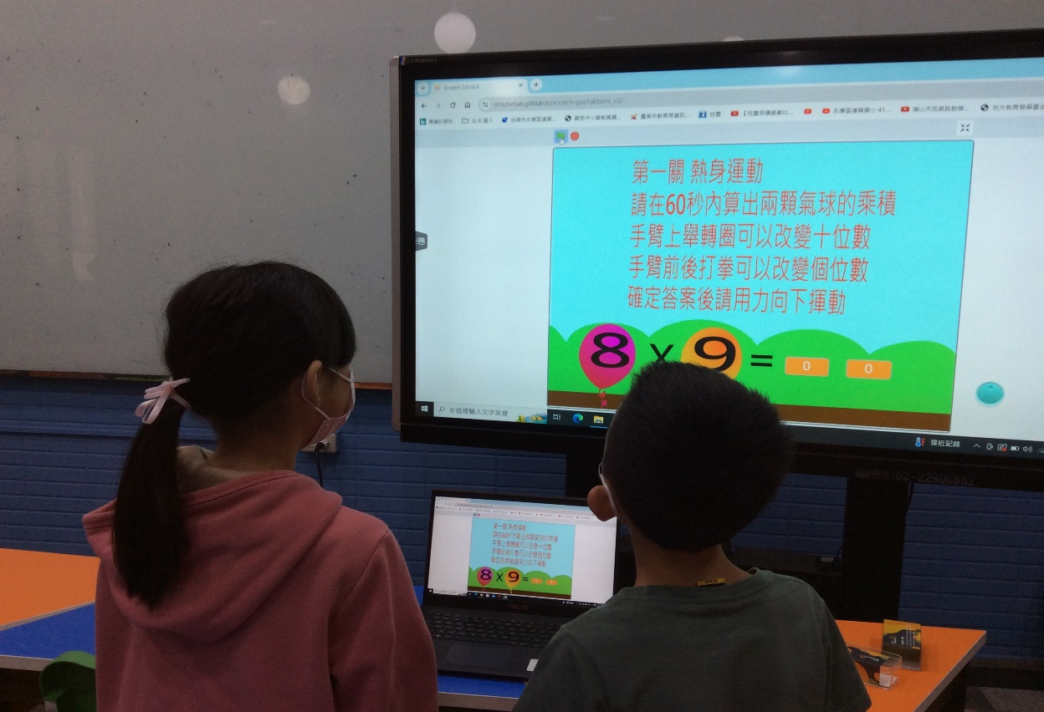
過關時間
2-5分鐘

Slide 11
簡報完畢，感謝您的聆聽！
第三屆文文盃全國聯賽 教師組簡報

